Slide 1
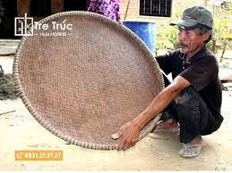
Thứ……ngày…..tháng…..năm…….
TIẾNG VIỆT
Nong : đồ đan khít bằng tre, hình tròn, long rộng và nông, dùng để phơi đựng.

